Slide 1

Системна детермінація розвитку особистості (соціалізація, індивідуалізація)
Семінарське заняття 1. Тема 1. Базові категорії психології: відображення, особистість.
Підготував: Мєшков Андрій ІП-15

Slide 2
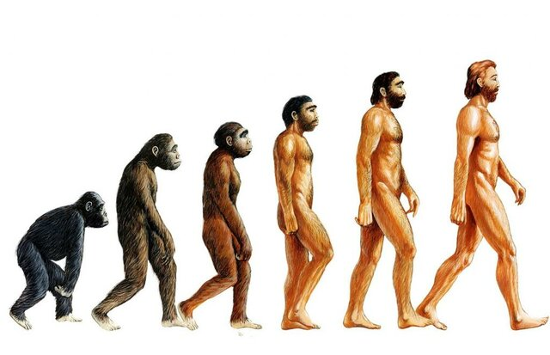
Вступ. Людина
Специфічною особливістю людини як біологічної істоти, що належить до класу ссавців, є прямоходіння, пристосованість рук до трудової діяльності, високорозвинений мозок. Як суспільна істота, людина наділена свідомістю, завдяки якому здатна не тільки свідомо відбивати світ, а й перетворювати його відповідно до своїх потреб і інтересів.
У людині як про особистість можна говорити лише з деякого етапу її життєдіяльності. Особистість є онтогенетичне придбання людини, результат складного процесу його соціального розвитку, що відбувається в тісному взаємозв'язку з розвитком суспільства. Процес становлення особистості здійснюється у різноманітних соціальних відносинах, до яких він включається своєю духовністю. У результаті накопичення знань і досвіду в особистості складається певний погляд на навколишнє, формується здатність до самостійного, свідомо відображення дійсності, що має індивідуальний характер.

Slide 3

Соціалізація
Соціалізація особистості є процес формування особистості в певних соціальних умовах, процес засвоєння людиною соціального досвіду, у ході якого людина перетворює соціальний досвід у власні цінності та орієнтації, вибірково вводить у свою систему поведінки ті норми та шаблони поведінки, які прийняті у суспільстві чи групі.
У результаті соціалізації відбувається формування таких індивідуальних утворень, як особистість і самосвідомість. У рамках соціалізації відбувається засвоєння норм соціальних, умінь, стереотипів, установок соціальних, прийнятих у суспільстві форм поведінки та спілкування, варіантів життєвого стилю.

Slide 4

Індивідуалізація
Індивідуалізація - термін означає нашу потребу відрізнятися від інших людей у ​​певному відношенні, щоб не бути або не почуватися точно схожими на них. Незважаючи на прагнення в чомусь бути схожим на інших, більшість людей плекає своє почуття індивідуальності; це частково пояснює нашу незвичну, інколи ж і безглузду поведінку. Ризикуючи викликати несхвалення оточуючих, ми підтверджуємо (принаймні, для самих себе) наше почуття індивідуальності.
Люди також можуть прагнути індивідуальності через бажання повніше розпоряджатися своїм життям. Жорсткий конформізм по відношенню до суспільних норм означає, що ми втрачаємо почуття особистої свободи, а індивідуальні способи поведінки та самовираження підтримують відчуття власної значущості.

Slide 5

Висновок
Спосіб життя, індивідуальні властивості людини, спільна діяльність є передумовами та основою розвитку особистості. Необхідне полісистемне бачення особистості, яке у різних теоріях полягає у розведенні понять «індивід», «особистість», «суб'єкт діяльності», «індивідуальність».
Вивчення особистості як системи самоконтролю дозволяє побачити як фізіологічне, так і соціальне підґрунтя ряду психологічних явищ, і є перспективним напрямом для об'єднання зусиль представників природничо-гуманітарної парадигм у створенні діагностичних і корекційних методик для роботи з проявами тривожності та агресивності, що все частіше зустрічають.

